Slide 1

简易俄罗斯方块
Java Swing经典游戏
In the face of an ever-changing job market, a well-thought-out career plan is the key to achieving personal growth and success.
陈哲，李宁，罗嘉棋，戴哲源
2025年6月24日

Slide 2









01
项目概述
02
核心类设计
03
关键功能
目录
CONTENTS
04
排行榜系统
05
游戏界面
06
项目流程
07
总结与展望

Slide 3
01
项目概述
俄罗斯方块游戏核心功能与技术栈

Slide 4

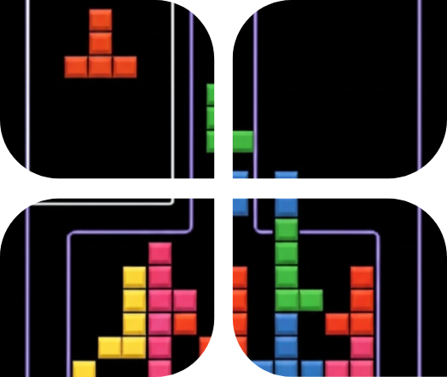
项目概述
核心功能
技术栈
俄罗斯方块的核心功能丰富多样。方块生成/旋转让玩家能灵活操作方块，碰撞检测保证游戏的合理性，消行计分增添了游戏的趣味性，而游戏状态管理则确保游戏的正常运行，如开始、暂停、结束等状态的控制。
本项目采用的技术栈包括Java Swing、序列化和事件分发线程机制。Java Swing用于构建游戏界面，提供良好的用户交互体验；序列化技术实现游戏数据的存储和读取；事件分发线程机制则保证游戏的流畅运行，如方块的下落和玩家操作可同时进行。
特色功能
代码规模
特色功能为游戏增色不少。游戏存档功能可让玩家随时保存进度，方便后续继续游戏；排行榜系统能激发玩家的竞争意识，努力冲击高分；界面预览则让玩家提前了解游戏界面布局。
代码规模方面，项目有8个核心类，约1200行代码。这些代码经过精心设计和编写，实现了游戏的各项功能，保证了游戏的稳定性和可维护性。

Slide 5
02
核心类设计
游戏方块与核心逻辑实现

Slide 6

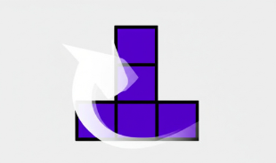


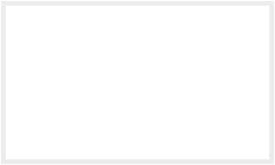
Block类
01
02
03
04
方块表示
旋转功能
形状初始化
颜色设置
在Block类中，方块通过二维数组shape表示其形状，colorIndex表示颜色索引。同时，定义了7种经典方块形状的静态数组，如I、J、L等形状，为游戏提供了丰富的方块样式。
旋转功能是方块操作的重要部分。通过rotate方法实现方块顺时针旋转90度，利用矩阵转置和翻转的原理，将方块的形状进行变换，增加了游戏的策略性。
在Block类中，会根据随机数从预设的7种经典方块形状中选择一种进行初始化。这使得每次游戏开始时，方块的初始形状都具有随机性，增加了游戏的不确定性和趣味性。
颜色索引colorIndex决定了方块在游戏界面中的显示颜色。不同的方块形状可以对应不同的颜色，通过合理设置颜色，能让游戏界面更加美观和清晰，方便玩家区分不同的方块。

Slide 7










TetrisPanel类
游戏主循环
消行处理
TetrisPanel类中的游戏主循环由Timer驱动。在循环中，处理方块下落、固定、消行和生成新方块的逻辑。例如，每隔一定时间，方块会自动下落一格，当方块无法继续下落时，将其固定在棋盘上。
碰撞检测
当棋盘上某一行被方块填满时，会触发消行处理。此时，该行的方块会消失，上方的方块会下落填补空缺。消行不仅能增加玩家的得分，还能为后续方块的下落创造空间。
新方块生成
碰撞检测用于判断方块是否可以移动到指定位置。它会检查方块是否与棋盘边界或已固定的方块重叠，如果重叠则不允许移动，保证了游戏的正常进行，避免方块出现不合理的位置。
当当前方块固定后，会生成新的方块。新方块会从棋盘顶部开始下落，继续游戏。新方块的生成也是随机选择形状和颜色，保持游戏的多样性。

Slide 8
03
游戏操作演示流程
消行计分与游戏存档

Slide 9
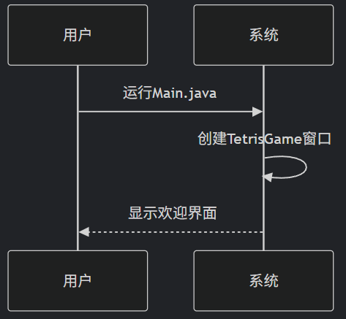
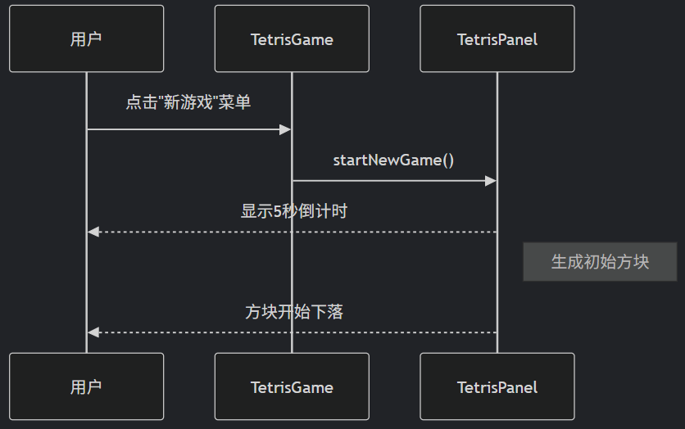
游戏演示流程

Slide 10
04
关键功能
消行计分与游戏存档

Slide 11
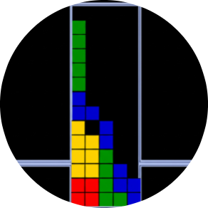

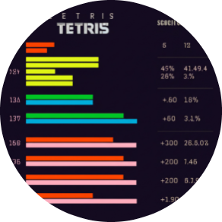


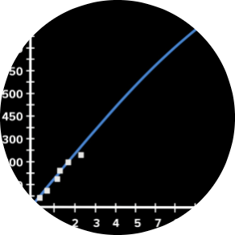

消行与计分
1
消行机制
2
计分规则细化
消行机制是游戏的重要环节。程序会遍历棋盘的每一行，检测是否有满行。若有满行，则将其消除，并把上方的行依次下移。这一过程保证了游戏区域的连续性，让游戏能够持续进行。
计分规则进一步细化，例如一次性消除多行会有额外的加分奖励。消除一行可能得100分，消除两行得300分，消除三行得600分，消除四行得1000分，这样能激励玩家追求更高的消除行数。
1
计分与难度
2
难度调整策略
计分根据消除的行数计算，消除的行数越多，得分越高。同时，随着得分的增加，会动态调整方块下落速度，使游戏难度逐渐增加，给玩家带来更大的挑战。
难度调整策略根据得分来动态改变方块下落速度。当得分达到一定阈值时，方块下落速度会加快，增加游戏的紧张感和挑战性。例如，每增加一定分数，下落速度就提高一个等级。

Slide 12






游戏存档功能
保存游戏
加载游戏
存档文件管理
存档安全保障
保存游戏利用Java序列化技术，将当前游戏状态，如棋盘布局、方块位置、分数等信息写入文件。这样玩家在下次打开游戏时，可以继续之前的进度，实现断点续玩。
加载游戏时，从文件中读取序列化的游戏数据，将其恢复到游戏中。程序会根据读取的数据，重新设置棋盘、方块和分数等信息，让玩家无缝衔接之前的游戏。
为了方便管理，存档文件会有特定的命名规则和存储位置。可以根据存档时间、游戏进度等信息对存档文件进行分类和整理，避免文件混乱，方便玩家查找和使用。
为了确保存档的安全性，会对存档文件进行加密处理。同时，在保存和加载过程中，会进行数据校验，防止数据损坏或丢失，保证玩家的游戏进度能够得到有效保存和恢复。

Slide 13
05
排行榜系统
高分记录管理与存储

Slide 14
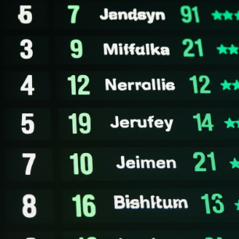

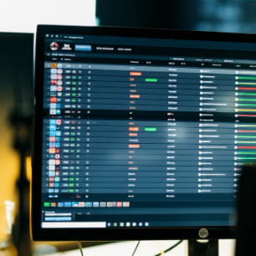



HighScoreManager类
分数管理
文件存储
数据更新与同步
数据备份与恢复
HighScoreManager类负责分数管理。当玩家游戏结束后，会将其分数添加到分数列表中，并按分数降序排序。只保留前10名高分，激励玩家不断挑战更高分数。
分数数据会被写入文本文件进行持久化存储。文件中会记录玩家的姓名和分数，方便后续查看和统计。这样即使游戏关闭，排行榜数据也不会丢失。
当有新的高分记录时，排行榜数据会及时更新。同时，在游戏启动时，会从文件中读取最新的排行榜数据并同步到游戏界面，保证玩家看到的是最新的排行榜信息。
为了防止排行榜数据丢失，会定期对排行榜文件进行备份。如果文件出现损坏或丢失，可以通过备份文件进行恢复，确保排行榜数据的完整性和可用性。

Slide 15
06
游戏界面
直观友好的用户交互设计

Slide 16
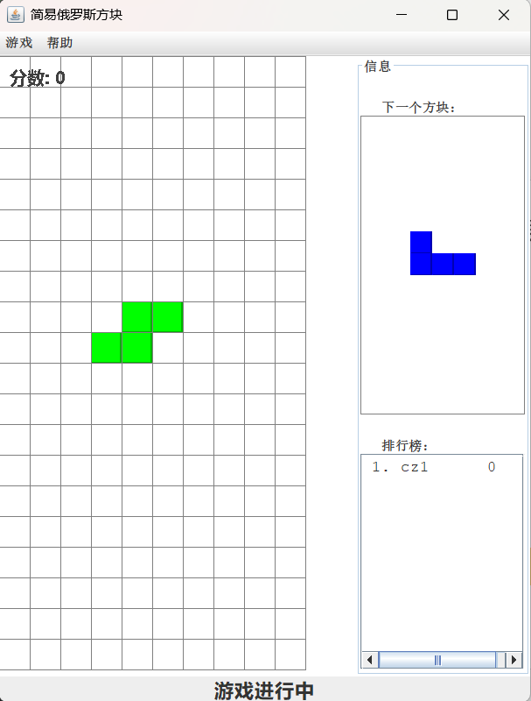


界面组件
游戏主区域
排行榜
菜单系统
游戏主区域是一个10×20的网格棋盘，方块在此区域下落和堆叠。它是游戏的核心区域，玩家的操作主要围绕这个区域展开，方块的碰撞、消行等逻辑也在此发生。
排行榜实时更新并显示TOP10玩家的高分记录。玩家可以通过排行榜了解自己的排名和其他玩家的成绩，激发竞争意识，努力提高自己的分数。
菜单系统提供游戏控制选项，包括保存/加载游戏、开始新游戏、退出游戏等功能。玩家可以通过菜单系统方便地管理游戏，满足不同的游戏需求。
预览面板
状态栏
预览面板显示下一个即将出现的方块，方便玩家提前规划方块的下落位置和旋转方式。这增加了游戏的策略性，让玩家有更多时间思考和准备。
状态栏显示当前分数和游戏运行状态，如暂停、游戏结束等。玩家可以随时了解游戏的进展和自己的得分情况，根据状态调整游戏策略。

Slide 17
07
项目流程
俄罗斯方块开发步骤与规划

Slide 18




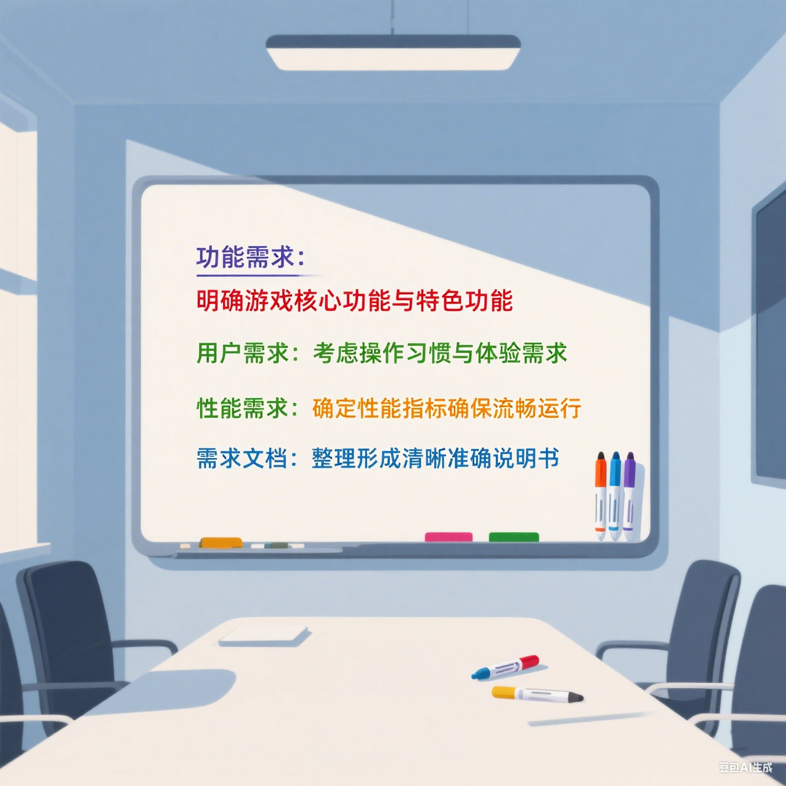


需求分析
01
02
功能需求
用户需求
明确游戏的核心功能，如方块生成、旋转、碰撞检测、消行计分等。同时，确定特色功能，如游戏存档、排行榜系统等。这是开发的基础，为后续设计和编码提供方向。
考虑用户的操作习惯和体验需求。例如，设计简洁易懂的界面，方便玩家操作；提供良好的视觉效果和音效，增强游戏的趣味性。
03
04
性能需求
需求文档
确定游戏的性能指标，如响应时间、帧率等。确保游戏在不同配置的设备上都能流畅运行，避免出现卡顿现象。
将需求进行整理和文档化，形成需求规格说明书。文档应清晰、准确地描述游戏的各项需求，方便开发团队成员理解和遵循。

Slide 19











设计阶段
架构设计
类设计
数据库设计
界面设计
设计游戏的整体架构，确定各个模块的功能和交互方式。例如，将游戏分为界面模块、逻辑模块和数据模块，明确它们之间的接口和通信机制。
进行类的设计，定义各个类的属性和方法。如Block类表示方块，TetrisPanel类处理游戏逻辑等。类设计要遵循面向对象的原则，提高代码的可维护性和扩展性。
如果游戏需要存储数据，如排行榜信息、游戏存档等，要进行数据库设计。确定数据表的结构和关系，保证数据的有效存储和查询。
设计游戏的界面布局和样式。包括游戏主区域、预览面板、排行榜等组件的位置和外观。界面设计要注重用户体验，使界面美观、易用。

Slide 20




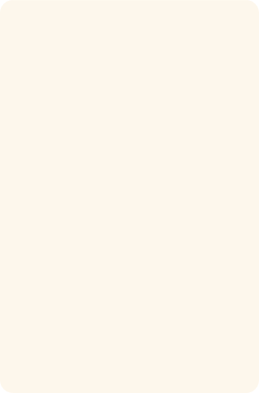
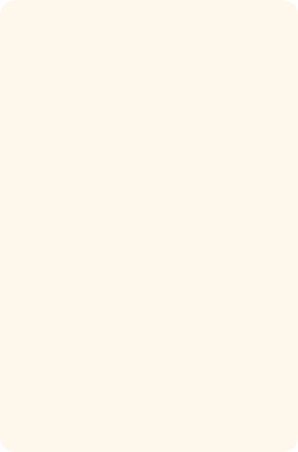

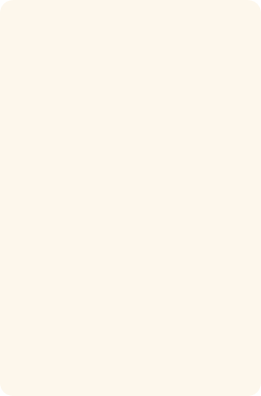
开发与测试
编码实现
单元测试
集成测试
用户测试
01
02
03
04
根据设计文档进行代码编写。使用Java Swing等技术实现游戏的各个功能模块。在编码过程中，要遵循编码规范，保证代码的质量。
对各个模块进行单元测试，检查代码的正确性。例如，测试方块的旋转功能、碰撞检测功能等。及时发现和修复代码中的问题，提高代码的稳定性。
将各个模块进行集成，进行集成测试。检查模块之间的交互是否正常，确保游戏的整体功能能够正常运行。
邀请用户进行测试，收集用户的反馈意见。根据用户的建议对游戏进行优化和改进，提高游戏的用户满意度。

Slide 21
08
总结与展望
项目亮点、优化方向与学习价值

Slide 22
















总结与展望
项目亮点
技术创新
项目采用模块化设计，将游戏逻辑、界面和数据分离，提高了代码的可维护性和扩展性。具备完整功能，如存档/读档和排行榜系统，增强了游戏的实用性和趣味性。
可以探索新的技术和算法，如使用人工智能优化方块的生成和下落策略，为游戏带来新的玩法和体验，提升游戏的竞争力。
优化方向
市场潜力
未来可添加音效系统，增强游戏的沉浸感；实现网络排行榜功能，让玩家可以与更多人竞争；增加方块皮肤选择，丰富游戏的视觉效果；开发移动端版本，扩大游戏的受众范围。
俄罗斯方块作为经典游戏，拥有广泛的受众基础。通过不断优化和拓展功能，有望吸引更多玩家，在游戏市场中占据一定份额，具有较大的市场潜力。

Slide 23








学习价值
45%
25%
20%
10%
项目管理经验
问题解决能力
设计思想
技术实践
参与项目的整个流程，包括需求分析、设计、开发和测试，可积累项目管理经验。学会如何制定计划、分配任务和控制进度，提高团队协作能力。
在开发过程中，会遇到各种问题，如碰撞检测不准确、界面显示异常等。通过解决这些问题，可提高自己的问题解决能力和调试技巧。
应用面向对象设计思想，将游戏的各个功能封装成类，提高代码的可维护性和扩展性。学会如何进行类的设计和模块的划分，提升软件设计能力。
通过该项目，可进行Swing图形编程实践，掌握游戏界面的开发方法；了解游戏循环实现原理，学会处理游戏的实时逻辑；掌握文件序列化技术，实现数据的存储和读取。

Slide 24
谢谢观看

